Slide 1
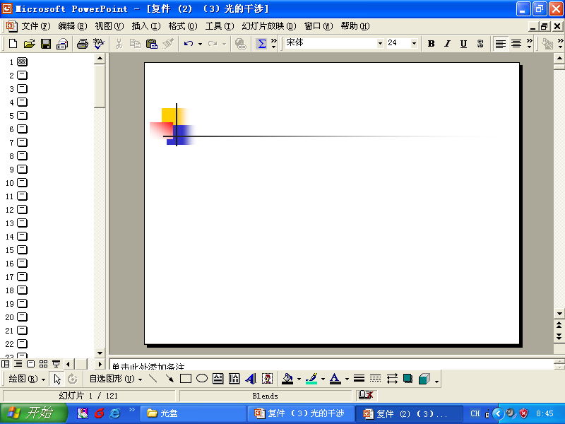
第12章 恒定电流的恒定磁场
12.1 恒定电流
12.2 磁的基本现象
12.3 磁场 磁感应强度
12.4 毕奥-萨伐尔定律及其应用
12.5 磁感应线 磁通量 真空中磁场的高斯定理
12.6 安培环路定理及其应用
16.7 磁场对载流导线的作用 安培定律
16.8 带电粒子在电场和磁场中的运动
16.9 磁场中的磁介质
16.10 有磁介质时磁场的高斯定理和安培环路定理
16.11 铁磁质

Slide 2
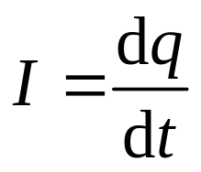
12.1 恒定电流
12.1.1 电流 电流密度
电流: 大量带电粒子的宏观定向移动。
习惯规定：正电荷流动的方向为电流的方向。
形成电流的条件
（1）有载流子（可移动的电荷）
（2）有电场（电势差）
在电场的作用下，导体中的载流子发生定向移动形成电流。
电流强度 I ：
S
定义：单位时间内，通过某截面的电量称为通过该截面的电流强度。
单位：A（安培） 1A = 1C/s

Slide 3

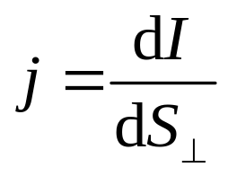
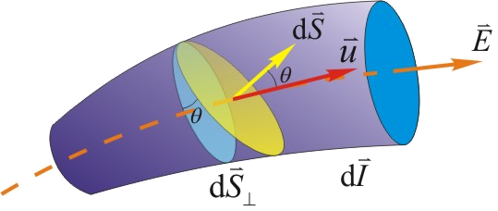


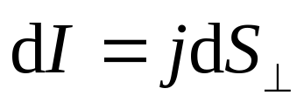
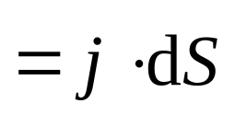
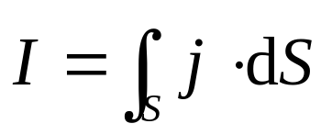
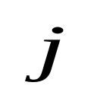
电流强度只能描述导体中某一截面的总体特征。一般导体中的不同部分或同一截面内各处的电流强弱和流动方向都可能不一样。
电流密度
方向：该点正电荷的运动方向
大小：与电流方向垂直的单位面积上的电流强度
单位：A / m²
• 通过某截面的电流强度
由：
通过某一个曲面S 的电流强度 I 是 穿过该曲面的通量。

Slide 4
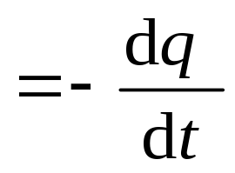

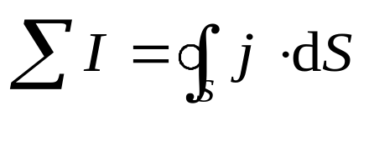

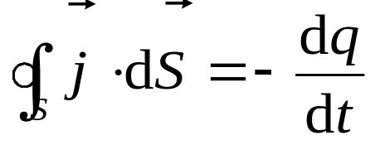
12.1.2 电流的连续性方程 恒定电流
通过任意闭合曲面 S 的电流强度
dS
= 从S 面净流出的电流强度
S
= 单位时间从S 面净流出的电量
= 单位时间S 面内电量的减少
——电流的连续性方程
电流密度通过任一闭合曲面S 的通量等于单位时间S 面内的电量的减少。

Slide 5
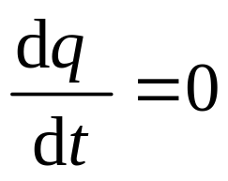
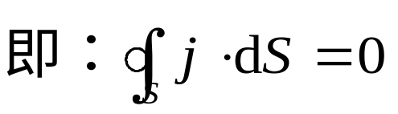
电流的连续性方程：
dS
S
恒定电流：指导体内各处的电流密度（电流强度）
不随时间变化的电流。
形成恒定电流的电场称为恒定电场
导体中各处的电荷分布不随时间改变
电流恒定的条件：
即通过任意闭合面S 流入的电流 = 流出的电流
恒定电流的电流线不可能在任何地方中断，永远是闭合曲线。恒定电路是闭合电路。

Slide 6
恒定电场与静电场的异同:
（1）相同
场的本质相同，场的基本规律（高斯定理、环路定理）对这两种电场都适用；
也可以引入电势、电势差的概念，可以借用静电学的概念和公式。
（2）区别
静电场：
恒定电场：
源电荷静止；静电平衡时，导体内部场强为零，电势处处相等，导体内无电流；导体表面场强垂直于表面。
源电荷是运动的，只是电荷分布保持不变；导体内部场强不为零，有电势差，有电流；导体表面场强不垂直于导体表面。

Slide 7
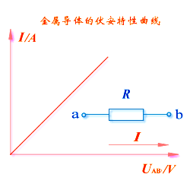
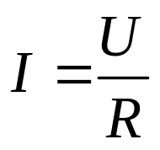
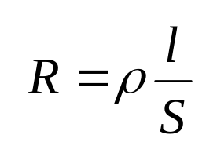
12.1.3 欧姆定律
电子在运动过程中，同晶格离子、杂质原子的频繁碰撞，在宏观上表现为导体具有电阻。
对大多数金属和
电解液，有实验定律:
比例系数R 称为电阻(单位：Ω 欧姆)
由导体的性质决定，与电流无关。
当导体的材料和温度一定时，横截面积为S，长度为 l 的一段导体，电阻为
ρ 电阻率，单位：欧姆·米（Ω·m）

Slide 8


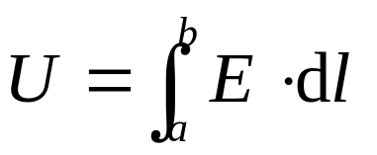




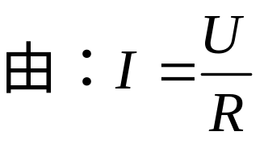

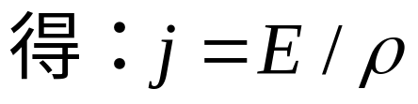
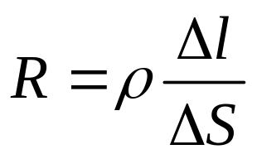
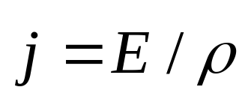


欧姆定律的微分形式
欧姆定律的积分形式：
在导体的电流场中沿电流线取一很小的电流管。
矢量形式：
欧姆定律的微分形式给出了电流密度 和电场强度 之间的点点对应关系，更细致地描述了导体的导电规律。它是电磁理论的基本方程之一。

Slide 9
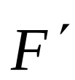
12.1.4 电动势
若将电势较高的带正电的导体A 和电势较低的带负电的导体B 用导线相连，导线中只形成瞬时电流 。
+Q
-Q
+
+
+
+
仅仅利用静电力，不能维持恒定电流。
1、非静电力
A
B
要维持恒定电流，必须依靠非静电力将正电荷送回到导体A。
由于非静电力的作用，就能在正、负极产生恒定的电荷分布，从而产生恒定的电场，使两板间的电势差始终保持不变。得到恒定的电流。

Slide 10

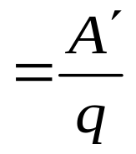
2、电源
提供非静电力的装置。 或：把其它形式的能量转变为电能的装置。
+Q
-Q
+
如 化学电池：把化学能转变成电能
发电机：把机械能转变成电能
A
B
3、电动势
量度电源中“非静电力”的作功能力的物理量。
设正电荷 q从负极到正极，非静电力做功为A’ ，
E
单位：
伏特（V）
电动势：在电源内部，把单位正电荷从负极移动到正极非静电力所作的功。

Slide 11
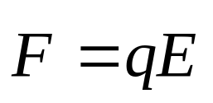

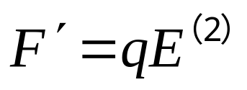
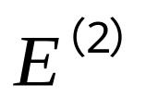

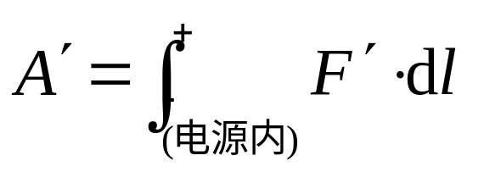
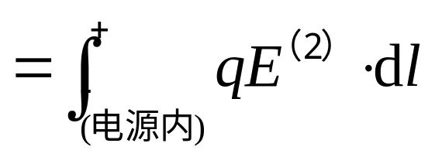
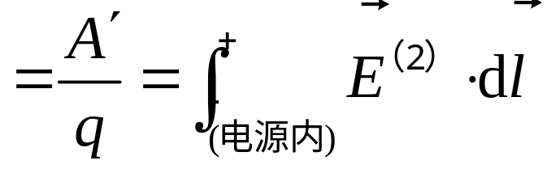
类比，静电力
是 静电场
非静电力
称 非静电场
在电源内，非静电力作功：
A
B
电源电动势：
E
（12-13）

Slide 12
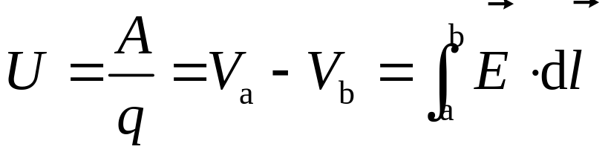
电动势与电势差有什么区别？
（1）电动势和非静电力做功有关
E
在电源内部，把单位正电荷从负极移动到正极非静电力所作的功。
（2）电势差和静电力做功有关
把单位正电荷从a点移到b点静电力所作的功。

Slide 13
12.2 磁的基本现象
如果电荷相对于观察者运动，则在它周围空间中不仅存在电场，也存在磁场。
磁场对运动电荷会产生磁力。
在不同的参考系中，电场和磁场可以相互转化，电场和磁场是统一的。这统一的实体叫做电磁场。
磁力是发生于运动电荷与运动电荷之间的一种相互作用。

Slide 14
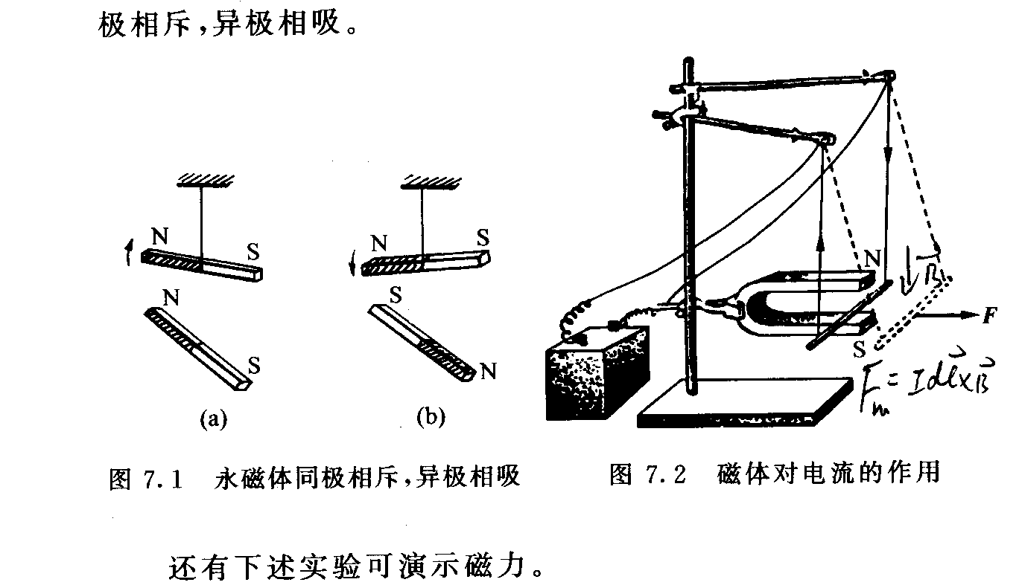
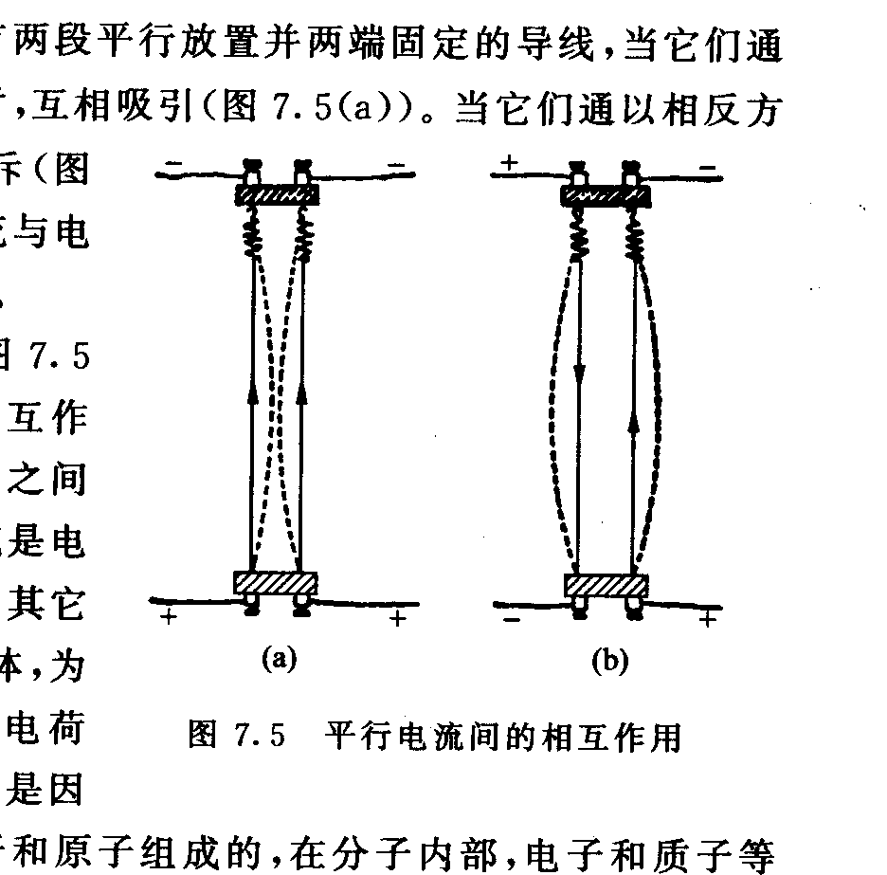
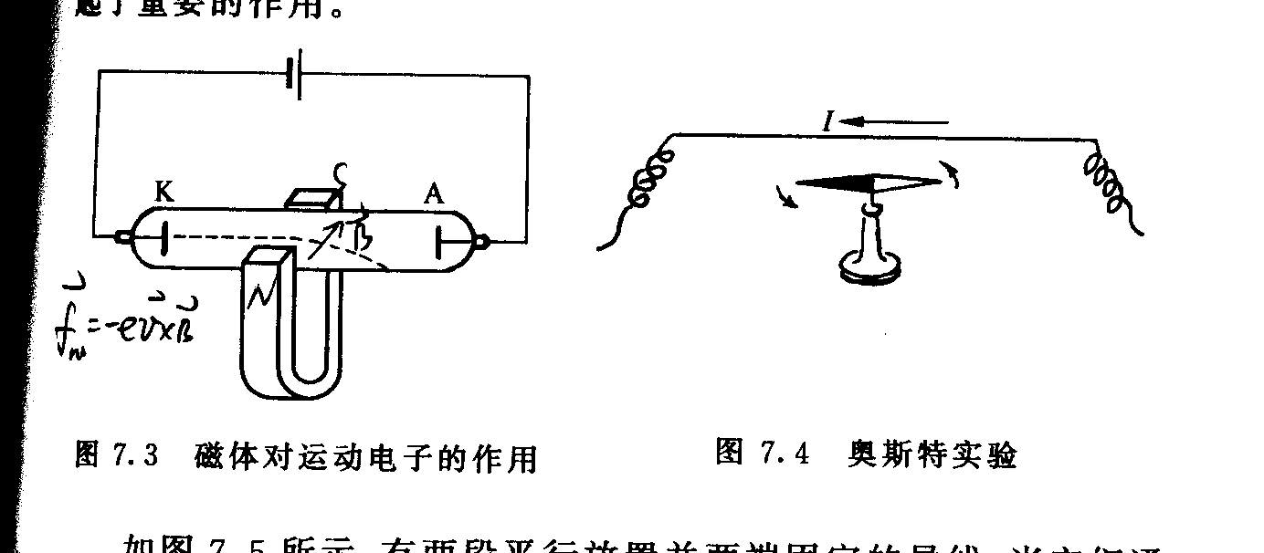
1、磁力实验
图1 永磁体同极相斥 异极相吸
图3 磁体对电流的作用
（安培实验）
图4 载流导线之间的作用
图2 奥斯特实验
(1820年丹麦物理学家)
图5 磁体对运动电子的作用

Slide 15
2、安培的“分子电流”假说
1822年安培提出了分子电流假说。认为，组成磁铁的磁分子是一些环形的电流，叫分子电流。
目前已经清楚，由于分子、原子等微观粒子内的电子的绕核轨道运动和自旋运动形成了“分子电流”。分子电流是物质磁性的基本来源。
这些环形电流定向排列起来，在宏观上就会显示出磁性来。
S
N
磁分子

Slide 16
3、一切磁力都起源于电荷的运动
从本质上讲，两电流之间的相互作用，是定向运动的电荷之间的相互作用。
两磁铁之间的相互作用，是分子电流与分子电流之间的相互作用，也是运动电荷之间的相互作用。
电力
静止电荷
静止电荷
电力
运动电荷
(电流、磁铁）
运动电荷
(电流、磁铁）
磁力

Slide 17

12.3 磁场 磁感应强度
12.3.1 磁场
运动电荷在其周围要产生电场，还要产生磁场。
磁力相互作用是通过磁场传递的。
运动电荷
（电流、磁铁）
运动电荷
（电流、磁铁）
磁场
12.3.2 磁感应强度
用来定量描写磁场中各点磁场强弱和方向的物理量。
通过研究磁场作用在运动电荷（检验电荷）上的磁力，引入磁感应强度。

Slide 18

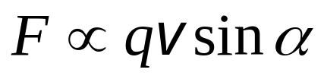
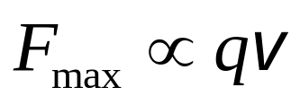
取电量为q，速度为 的运动的检验电荷通过任意的场点P。
实验规律：
(1) 当电荷沿某一特定方向(磁场方向) 运动时，所受磁力为零；
(2) 所受磁力方向始终与速度v方向和磁场B方向垂直；
(3) 所受磁力的大小与电荷运动方向有关：
z
z
z
F
B
y
F_{max}
q
+
B
y
q
+
B
y
v
+
α
v
x
q
v
x
x

Slide 19
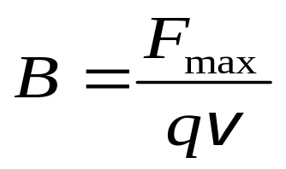
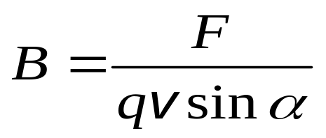

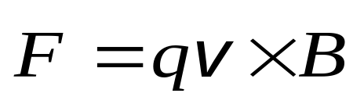
z
z
z
F
F_{max}
B
y
B
y
B
y
q
+
q
+
α
v
+
v
q
x
v
x
x
定义:磁感应强度
单位：特斯拉
大小：
1T = 1N/A⋅m
只与磁场性质有关，与检验电荷的性质无关。
方向：
与检验电荷受磁力为零时 的方向相同
矢量形式：

Slide 20


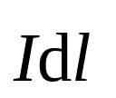

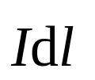

12.4 毕奥-萨伐尔定律及其应用
12.4.1 毕奥—萨伐尔定律
求真空中恒定电流产生的磁场：
把载流导线看成由无限多个电流元组成，找出电流元在某点P产生的磁感应强度 ，应用叠加原理计算整个载流导线在P点产生的磁感应强度 。
(1) 电流元 产生的磁场
在一闭合的电流回路中取一段电流元
大小：
方向：为该点电流密度的方向

Slide 21
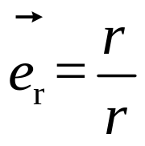
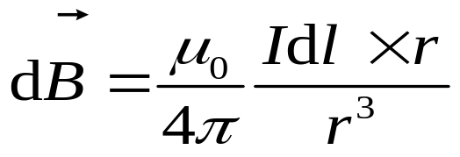
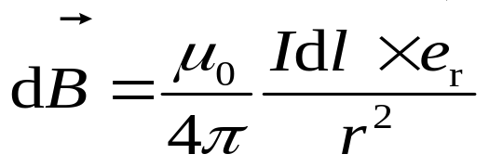
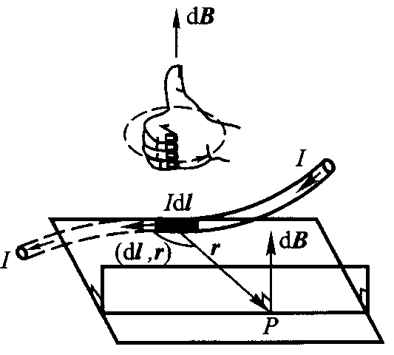
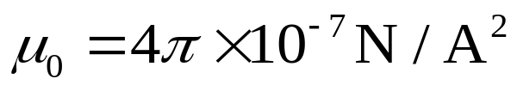
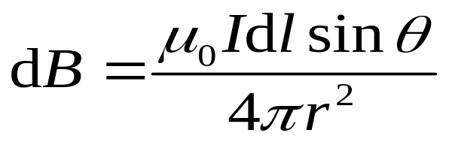




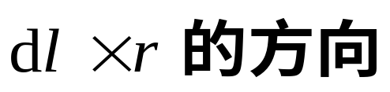

由毕奥和萨伐尔两科学家实验总结出：
真空磁导率
大小：
θ 是电流元 与 之间的夹角
dB 与电流元 Idl 成正比，
与电流元到场点P的距离平方r ²成反比，
与电流元的空间取向 成正比。
方向：

Slide 22

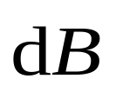

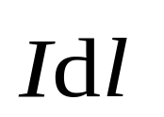
思考：试标出图中给出的电流元 在a，b，c 三点的磁感应强度 的方向（设a，b，c 三点和 都在同一平面内）
答： a 点：向外 b 点：为零 c 点：向里
a
b
c

Slide 23


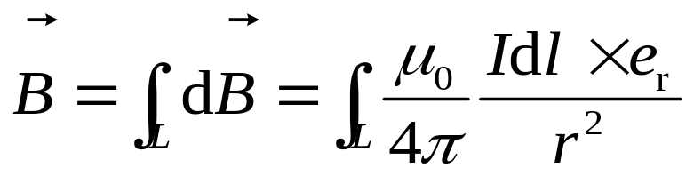

(2) 磁场叠加原理
对于任一有限长的线电流，在场点P 的磁感应强度 ， 等于线电流上各个电流元在该点的磁感应强度 的矢量和：
积分遍及整个电流
注意：这是一个矢量积分。具体计算时，先选取适当的坐标，计算 的分量式，分别积分计算各分量的值，然后再矢量合成求出合磁感应强度 的大小和方向。

Slide 24



12.4.2 应用示例
计算恒定磁场的步骤:
（1）选取电流元 ；
（2）由毕-萨定律写出积分元的磁场 ；
（3）建立坐标系, 将 分解为分量式；对每个分量积分
（统一变量、确定上下积分限）;
（4）求出总磁感应强度大小、方向。

Slide 25












P80 例12-1 12-2 直线电流的磁场
一段载流导线长度为 L，电流为 I，计算离导线垂直距离为 r 的场点P 的磁场。
解：
z
取电流元
方向均为：
α
l
o
r
统一变量（α）：
P

Slide 26








z
方向：
(1) 无限长直线电流：
l
o
r
P
磁感应线: 与电流构成右手螺旋关系的同心圆，B 的方向与圆周相切。
(2) 半无限长直线电流的一端：
(3) 在直线电流的延长线上：
B = 0

Slide 27



















P81 例12-3 12-4 圆电流轴线上的磁场（已知I，R，x）
在圆电流上任取一电流元
y
垂直于 和
R
x
由对称性分析知，
o
x
P
z
I
+ x 轴方向

Slide 28




y
+ x 轴方向
R
x
o
x
P
圆电流中心o处：
z
I

Slide 29














例：一根无限长导线通有电流I，中部弯成圆弧形，如图所示。求圆心o点的磁感应强度B。
解：直线段 ab、cd 在o点
产生的磁场：
圆弧 bc 产生的磁场：

Slide 30






P 83 例12-5
P 83 问题12-6（2）
N₁, N₂是圆电流的匝数
方向相互垂直
P 114 12-4

Slide 31











例：在基态氢原子中，电子绕原子核做半径为0.053nm 的圆周运动，速度为2.2×10⁶ m/s。求此运动的电子在核处产生的磁感应强度的大小。
解：
*12.4.3 运动电荷的磁场（毕奥-萨伐尔定律的微观意义）

Slide 32


12.5 磁感应线 磁通量
真空中磁场的高斯定理
12.5.1 磁感应线
在磁场中作一系列有向曲线，曲线上每一点的切线方向为该点磁感应强度的方向，其大小为通过垂直于B 的单位面积上的磁感应线的条数。

Slide 33


磁感应线的性质：
（1）任何两条磁感线不会相交；
（2）磁感线是无头无尾的闭合曲线；
（3）B 大的地方，磁感应线较密。

Slide 34









12.5.2 磁通量
θ
S
θ
θ
均匀磁场：
dS
不均匀磁场：
单位：韦伯（Wb）
1Wb = 1T⋅m²

Slide 35



12.5.3 真空中磁场的高斯定理
通过闭合曲面S的磁通量：
由于自然界没有单独存在的磁极（N 极和S 极总是同时出现），磁感应线总是闭合的。
故有：
磁场中的高斯定理：
通过任意闭合曲面的磁通量等于零。
S
静电场是有源场 ，而磁场是无源场

Slide 36





例：无限长直导线通以电流I，求通过如图所示的矩形面积的磁通量。
解：在x 位置取宽为dx 的细长条
a
× × × ×
× × × ×
× × × ×
× × ×
x处磁场:
I
B
b
dx
r
x
o

Slide 37
作业：P116
16, 17, 20

Slide 38









12.6 安培环路定理
12.6.1 安培环路定理
以无限长载流导线为例：
取一半径为 r 的圆形闭合线 L（绕行方向与 I 构成右手关系），求B 的环流
I
方向：沿圆周切向
L
r
若L绕行方向相反，则

Slide 39



安培环路定理：
在真空中的恒定电流的磁场内，磁感应强度B 矢量沿任意闭合曲线L 一周的线积分（环流），等于闭合曲线所包围并穿过的电流的代数和的μ_{o}倍:
I 的符号规定：
当积分回路L与电流构成右手关系时取正；反之取负。
I （正）
I （负）
不论选作积分回路的闭合曲线 L 形状如何，也不论电流是长直的，还是弯曲的（包括面电流和体电流），安培回路定理都成立。

Slide 40

几点说明：
（1）上式右端的电流是指闭合回路所包围的电流，而等式左端的B 代表空间所有电流产生的磁场；
（2）若同一载流导线与积分回路N 次铰链，则有
（3）安培环路定理适用于：真空中恒定电流产生的恒定磁场。即适用于闭合的载流导线。
不适用于一段有限长的载流导线。

Slide 41








P90 图12-8(2) B的环路积分（环流）:
恒定磁场与静电场的比较：
静电场
恒定磁场
有源场
无源场
保守场
非保守场
P 114 12-3
12-5
不变 增大

Slide 42


12.6.2 应用示例
在电流分布具有对称性时，可利用安培环路定理计算电流产生的磁场。
(1) 先由电流分布分析磁场分布的对称性，选取合适的闭合回路L，写出B沿闭合回路L的线积分
(2) 求出穿过L的电流代数和
(3) 代入安培环路定理求出 B
关键：闭合回路L 的选取

Slide 43

P90 例12-7 长直螺线管内的磁感强度。
解:
密绕。长直螺线管。
管外B近似为零，
管内B均匀，沿轴向。

Slide 44










P
a
b
作安培回路 abcda 如图。
d
c
n单位长度匝数
由安培环路定理
( 12-30 )

Slide 45









P92 通电环形螺线管（螺绕环）内的磁感应强度
设电流为I，总匝数为N，密绕
（环管外）
环管内：磁感应线为同心圆
安培环路： 过P 的半径为r 的同心圆
（环管内）
例12-8 细螺绕环：环管的横截面半径远小于环半径R
（均匀）

Slide 46






P92 例12-9 无限长载流圆柱体的磁场分布
I
R
真空中“无限长”圆柱体，圆截面半径为R， 电流 I 沿轴向均匀流过截面。 求B（r）分布。
r
P
分析磁感应线:
与电流构成右手关系的同心圆。
L
（1）圆柱体外：
安培环路 ：过P 作半径为r 的同心圆，绕行方向与电流构成右手关系。
I
•
•

Slide 47








（2）圆柱体内：
I
安培环路 ：过P 作半径为r 的同心圆，绕行方向与电流构成右手关系。
R
r
P
B
R
r

Slide 48


求：无限长圆柱面电流的磁场分布
R
（1）圆柱面外：
r
r
I
（2）圆柱面内：
B
R
r

Slide 49

面电流密度 i :
与电流方向垂直的单位长度的电流
单位：A/m
I
b

Slide 50






求：无限大薄导体板均匀通过电流的磁场分布。
已知面电流密度 i 。
解： 磁场平行于平面，且与电流垂直。
B₁
安培环路： 矩形，
绕行方向逆时针
B
P
c
d
i
B₂
• • • • • • • • • • • • • • • • • •
a
b
l
（均匀）

Slide 51






练习： 两块无限大平面电流，每块板的面电流密度都为 i，求磁场分布。
解： 一块无限大平面电流在两侧产生的磁场：
i
i
方向平行于板面与电流垂直。
由磁场叠加原理：
• • • • • • • • • • • • • •
× × × × × × × × × × × × × × ×

Slide 52
作业：P116
18，22， 23

Slide 53







第12章 电流的磁场
1、毕奥—萨伐尔定律
电流元产生磁场：
磁场叠加原理：
2、恒定磁场的高斯定律和安培环路定理
磁通量
均匀磁场
高斯定理：
环路定理：
3、几种载流导线产生的磁场分布
无限长：
（1）直线电流
有限长：

Slide 54






（2）圆电流中心处
（3）无限长载流圆柱体
无限长载流圆柱面
（4）长直载流螺线管和细螺绕环内
（5）无限大均匀面电流

